Slide 1
Программирование и безопасность баз данных мобильных систем
Лекция 16

Slide 2
Системы управления базами данных

Slide 3
Возможности СУБД
Пользовательские интерфейсы
Физическая независимость данных
Логическая независимость данных
Целостность данных
Оптимизация запросов
Управление параллельным выполнением
Резервное копирование и восстановление
Безопасность баз данных

Slide 4
Microsoft SQL Server

Slide 5
Экземпляр
    Экземпляр – сервер базы данных, система и пользовательские базы данных которого не доступны для совместного использования другим экземплярам, выполняющимся на том же компьютере
    по умолчанию
    именованные
Несколько экземпляров используются:
    Разные типы баз данных
    Разные версии сервера

Slide 6
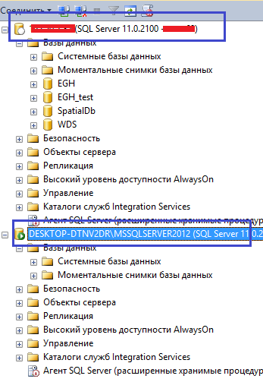
Управление серверами

Slide 7
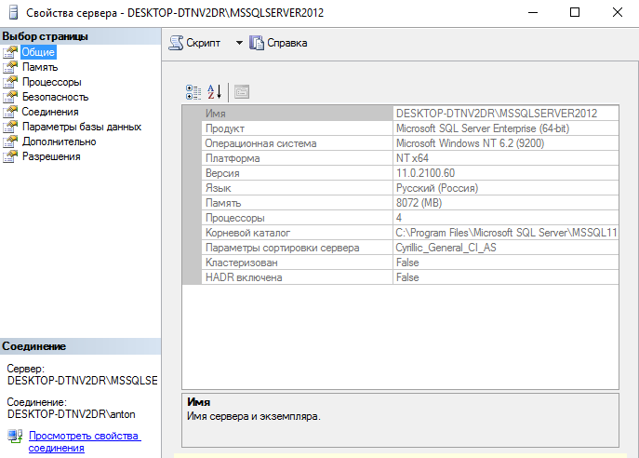
Управление серверами

Slide 8
Windows OS
Remote SQL Client
SQL Server Database Engine
Other parts of SQL Server
Communication /
Command Interpreter
Remote
SQL Client
Relational Engine
Full-Text Search
Analysis Services
Reporting Services
Storage Engine
SQL OS
Task Management
Memory
Management
OS Processes

Slide 9
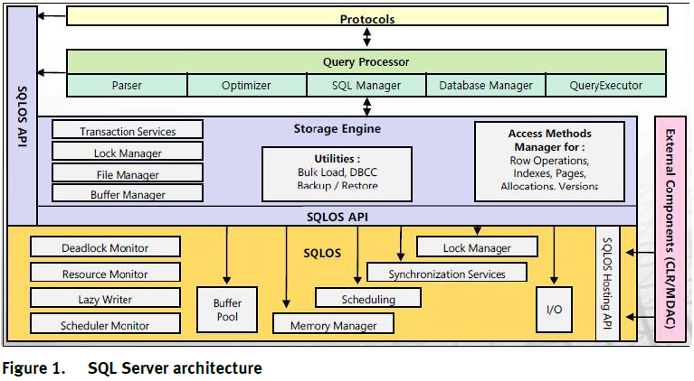
Архитектура сервера

Slide 10
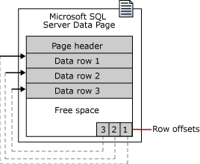
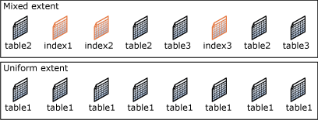
Структура базы данных
Страница 8 Кб
экстент – 8 непрерывных страниц
Смешанные и однородные экстенты

Slide 11

Структура базы данных
Страницы бывают 8 типов:
  Данные
  Индекс
  Продолжение данных
  Global Allocation Map, GAM
  Page Free Space, PFS
  Index Allocation Map, IAM
  Differential Changed Map, DCM
  Bulk Changed Map, BCM

Slide 12
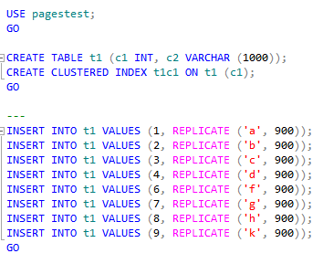
Структура страницы

Slide 13
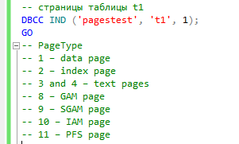

Структура страницы

Slide 14

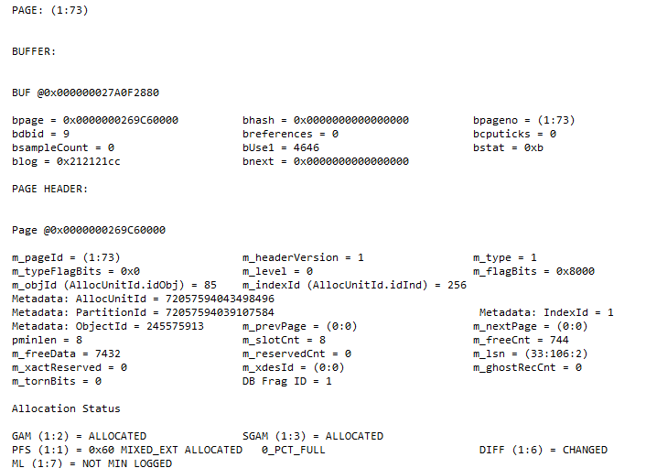
Структура страницы

Slide 15
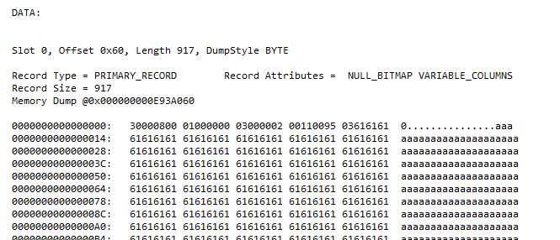
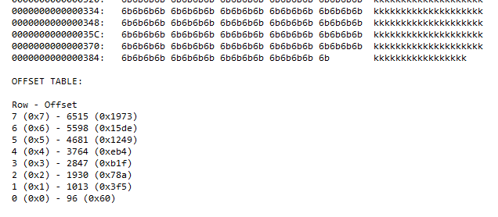
Структура страницы

Slide 16


Структура страницы

Slide 17
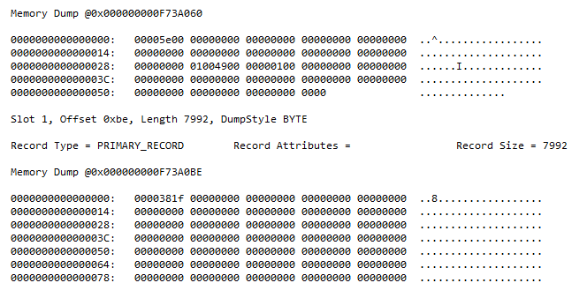
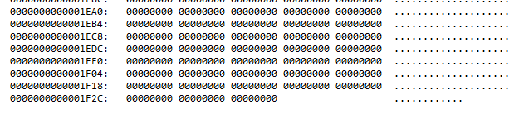
Структура страницы

Slide 18
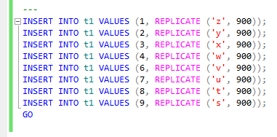

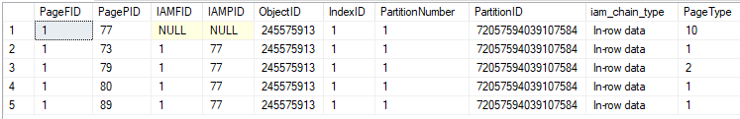
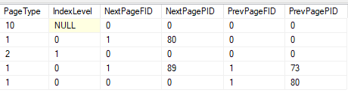
Структура страницы

Slide 19
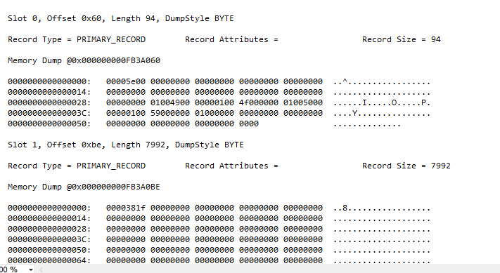
Структура страницы

Slide 20

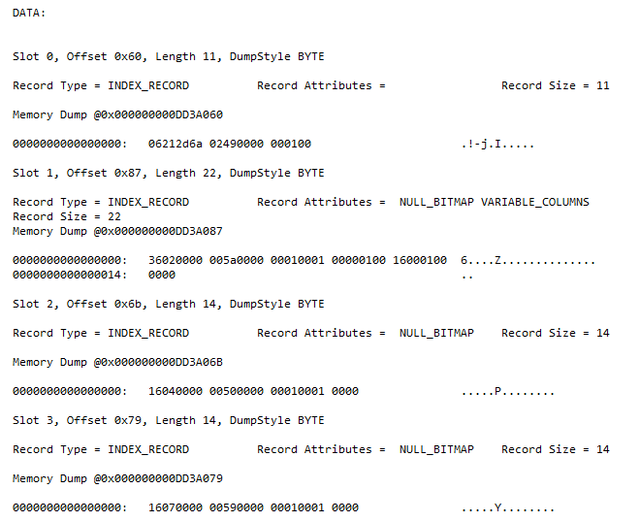
Структура страницы

Slide 21
Системный каталог
Системный каталог – таблицы, описывающие структуру объектов базы данных
Эти таблицы называются системными базовыми таблицами

Slide 22
Просмотр системного каталога
Представления каталогов
Динамические административные представления
Динамические административные функции
Информационная схема
Системные функции
Системные хранимые процедуры

Slide 23
Представления каталога
sys.objects – возвращает строку для каждого объекта, определенного пользователем
sys.columns – возвращает строку для каждого столбца объектов со столбцами
sys.database_principals – возвращает строку для каждого принципала системы безопасности

Slide 24
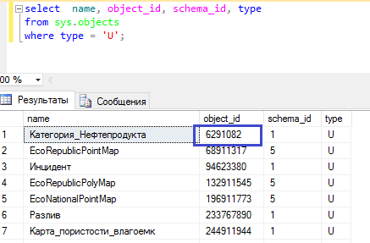
Объекты базы данных

Slide 25
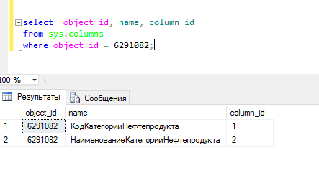
Детали объекта базы данных

Slide 26
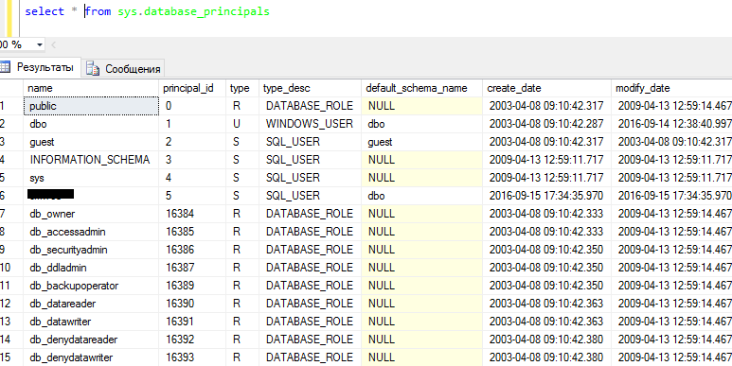
Принципалы

Slide 27
Динамические административные представления и функции
Возвращают информацию о состоянии сервера:
  для наблюдения над активными процессами
  для отслеживания состояния системы
  для настройки производительности системы
Типы:
  sys.dm_db_* —базы данных и их объекты
  sys.dm_tran_* —информация о транзакциях
  sys.dm_io_* — действия по вводу/выводу
  sys.dm_exec_* — исполнение пользовательского кода

Slide 28
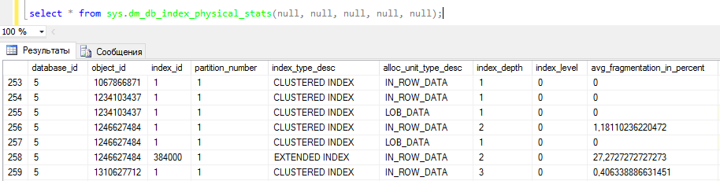
Динамические административные представления и функции

Slide 29
Информационная схема
Информационная схема состоит из доступных для чтения представлений, которые предоставляют информацию обо всех таблицах, представлениях и столбцах, к которым имеется доступ

Slide 30
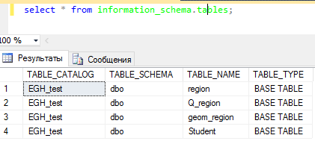
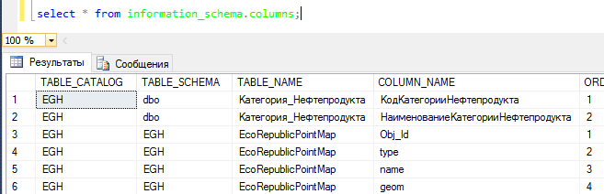
Информационная схема

Slide 31
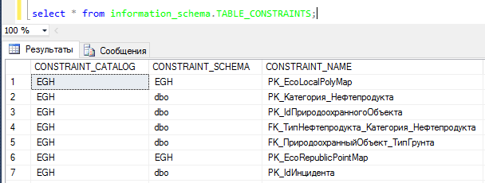
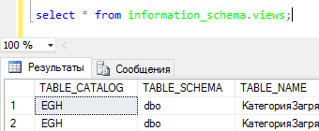
Информационная схема

Slide 32
Системные хранимые процедуры
Системные хранимые процедуры применяются для выполнения административных и пользовательских задач:
  переименование объектов
  идентификация пользователей
  мониторинг

Slide 33
Системные хранимые процедуры
sp_help – возвращает сведения об объектах базы данных
sp_configure – возвращает или изменяет глобальные конфигурационные параметры текущего сервера

Slide 34
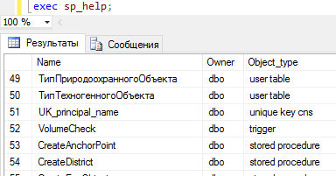
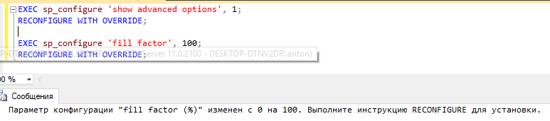
Системные хранимые процедуры

Slide 35
Системные функции
OBJECT_ID (object_name)
OBJECT_NAME (object_id)
USER_ID ([user_name])
USER_NAME ([user_id])
DB_ID ([db_name])
DB_NAME ([db_id])

Slide 36
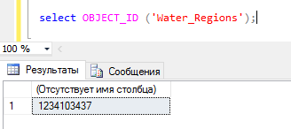
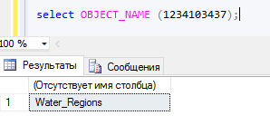
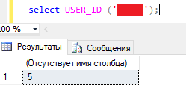
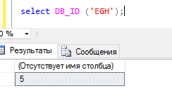
Системные функции

Slide 37
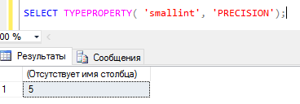
Функции свойств
Функции свойств возвращают свойства объектов баз данных, типов данных и файлов
  OBJECTPROPERTY(id, property)
  COLUMNPROPERTY(id, column, property)
  FILEPROPERTY(filename, property)
  TYPEPROPERTY(type, property)

Slide 38
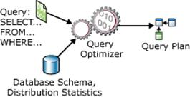
Вопросы производительности

Slide 39
Селективность и плотность
Селективность запроса – отношение количества строк, удовлетворяющих условию, к общему количеству строк (чем меньше, тем лучше)
Плотность запроса – отношение количества дубликатов к общему количеству строк
Распределение значений – как значения ключей индекса распределены по всему интервалу возможных значений
Кардинальность – предположительное число возвращаемых строк

Slide 40
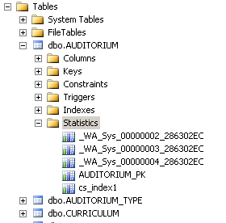
Сбор статистики

Slide 41
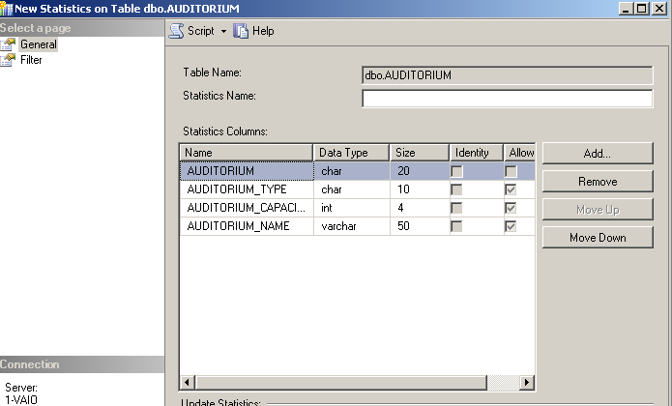
Сбор статистики

Slide 42
Просмотр планов кэша
sys.dm_exec_cached_plans
sys.dm_exec_query_stats
sys.dm_exec_sql_text

Slide 43
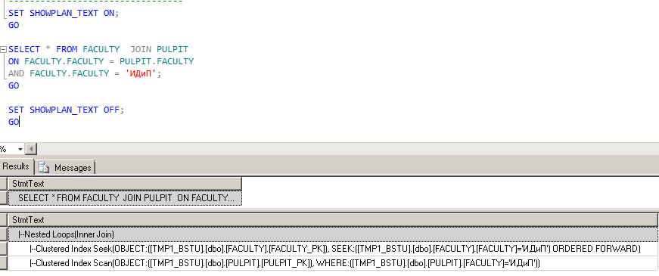
Инструкция SET

Slide 44
Инструкция SET
|--Nested Loops(Inner Join)
|--Clustered Index Seek (OBJECT: ([TMP1_BSTU].[dbo].[FACULTY].[FACULTY_PK]), SEEK:([TMP1_BSTU].[dbo].[FACULTY].[FACULTY]='ИДиП') ORDERED FORWARD)
|--Clustered Index Scan(OBJECT: ([TMP1_BSTU].[dbo].[PULPIT].[PULPIT_PK]), WHERE:([TMP1_BSTU].[dbo].[PULPIT].[FACULTY]='ИДиП'))

Slide 45
Просмотр плана выполнения
Оператор с самым большим отступом выполняется первым
Если два или более операторов имеют одинаковый отступ, они выполняются в порядке сверху вниз
Compute Scalar вычисляет выражение, выдавая в результате скалярное значение
Clustered Index Seek выполняет поиск строк по кластеризованным индексам
Index Scan - обрабатываются все листья страницы дерева индексов

Slide 46
Оптимизация запроса
анализ запроса
  аргументы поиска, нельзя NOT, <>, выражение
выбор индекса
  Индекс успешно работает при <= 5%.
  Не нужен индекс при 80% или более
  При операции AND – индекс по двум столбцам
выбор порядка выполнения операций соединения
выбор метода выполнения операций соединения

Slide 47
Утилиты измерения производительности
SQL Profiler
Tuning Advisor

Slide 48
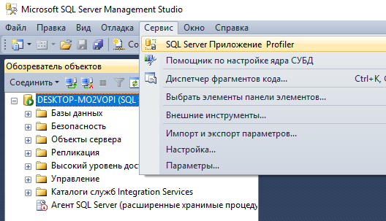
SQL Profiler

Slide 49
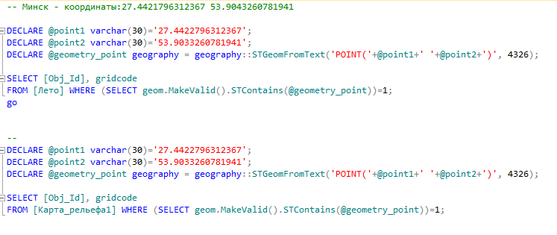
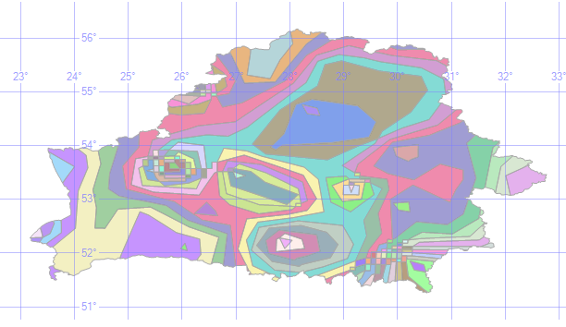
SQL Profiler

Slide 50
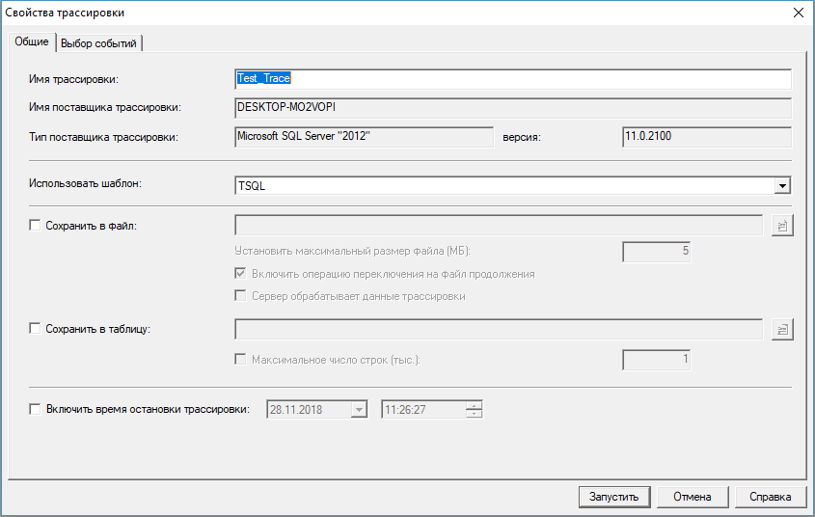
SQL Profiler

Slide 51
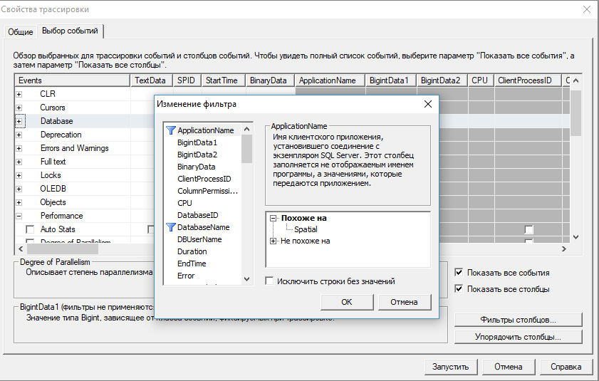
SQL Profiler

Slide 52
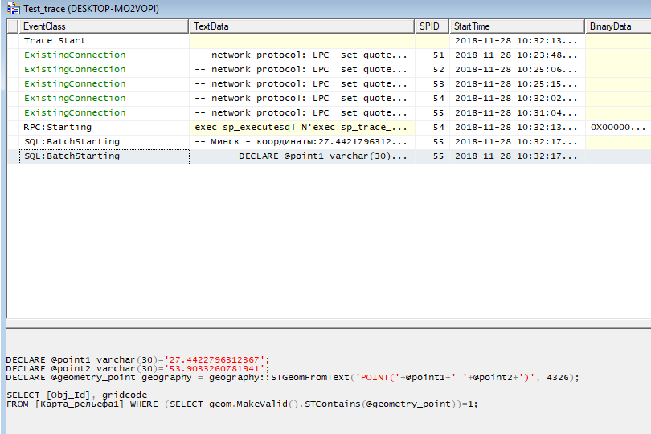
SQL Profiler

Slide 53
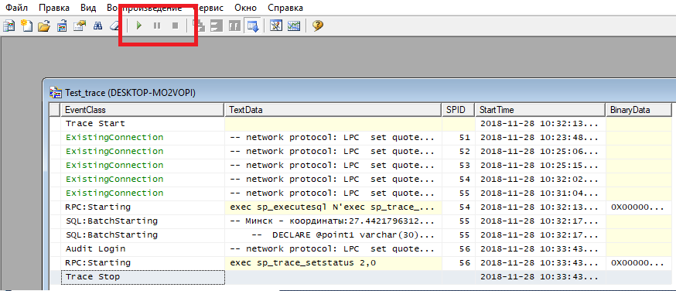
SQL Profiler

Slide 54
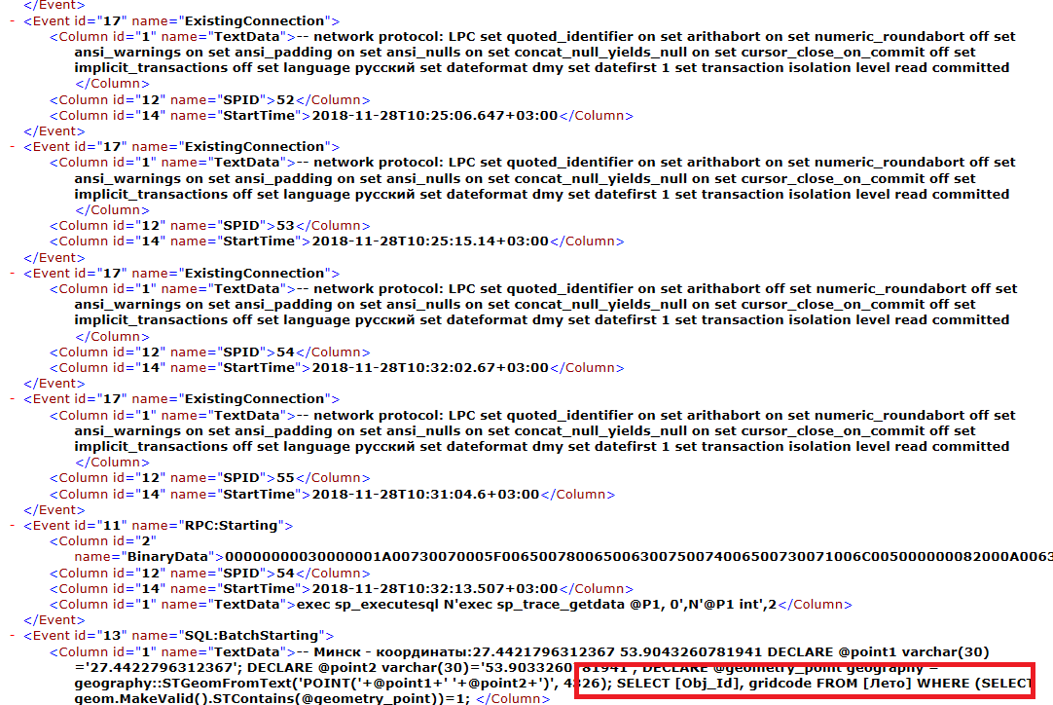
SQL Profiler

Slide 55
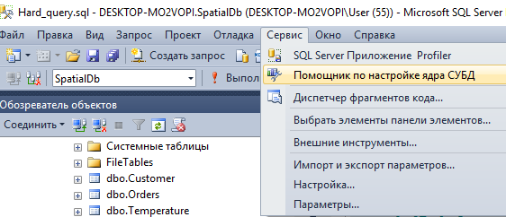
SQL Tuning Advisor

Slide 56
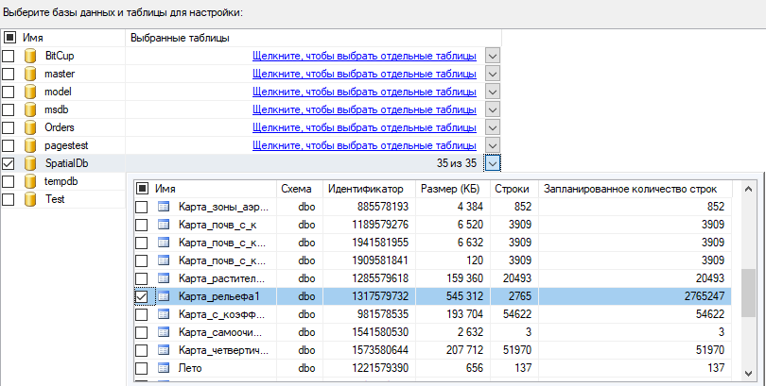
SQL Tuning Advisor

Slide 57
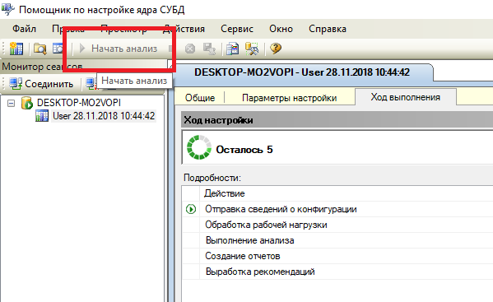
SQL Tuning Advisor

Slide 58
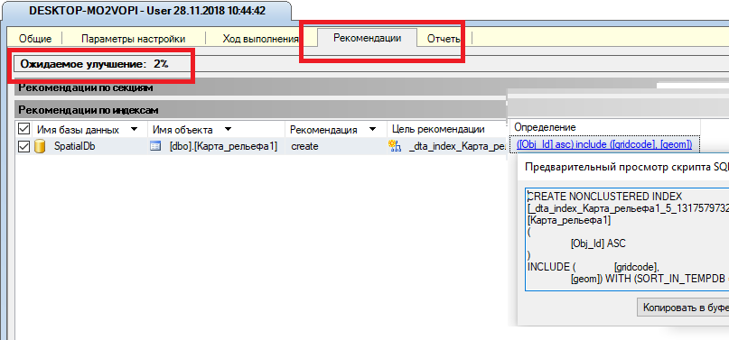
SQL Tuning Advisor

Slide 59
Вопросы?

